Slide 1
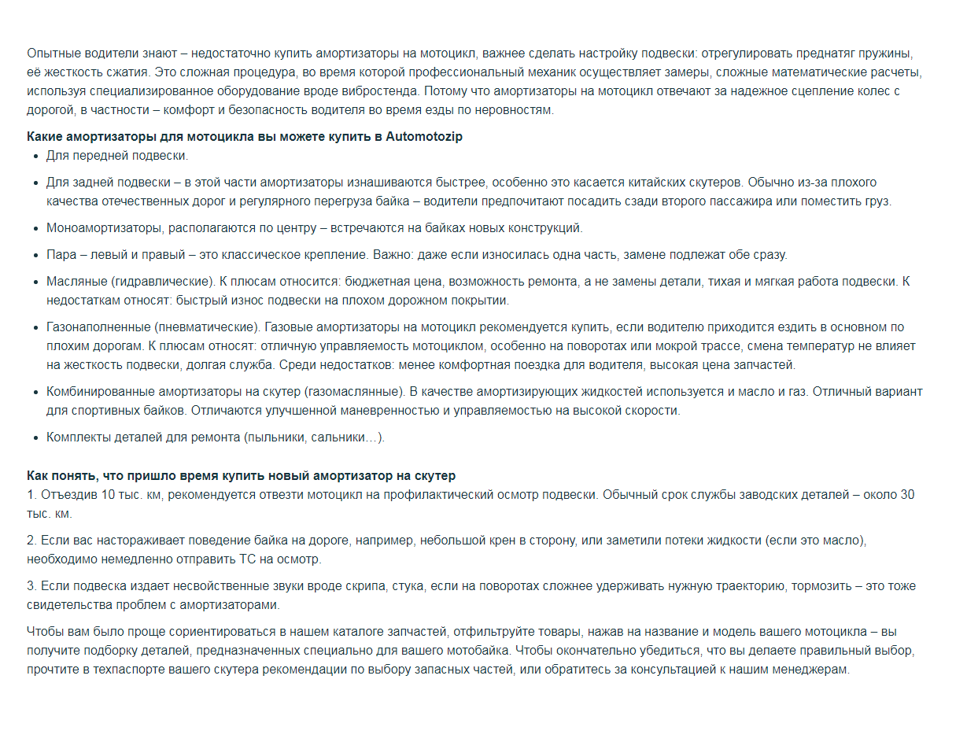
Описание каталога интернет-магазина, раздел «АМОРТИЗАТОРЫ, ГОФРЫ, САЙЛЕНТБЛОКИ АМОРТИЗАТОРОВ НА СКУТЕР»

Slide 2
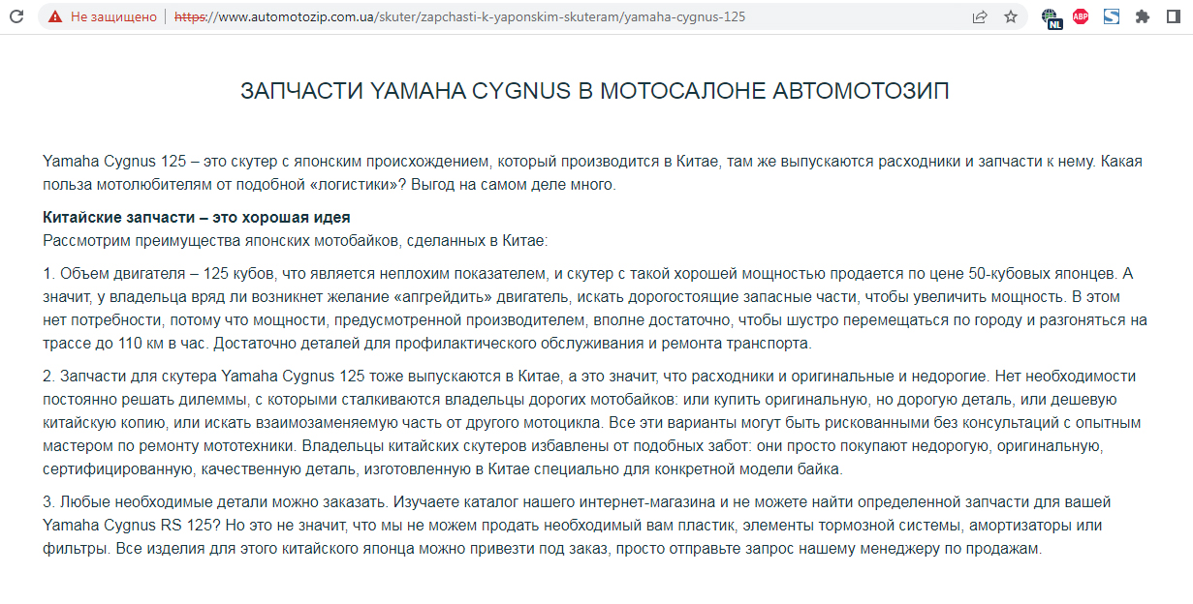

Slide 3
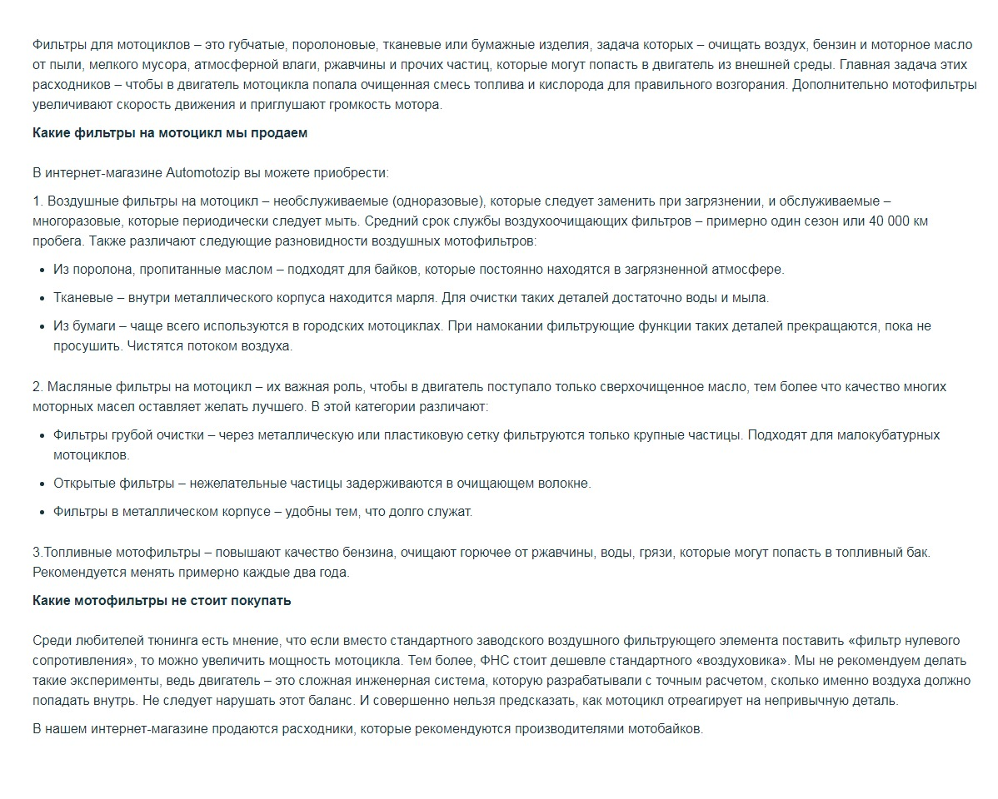

Slide 4
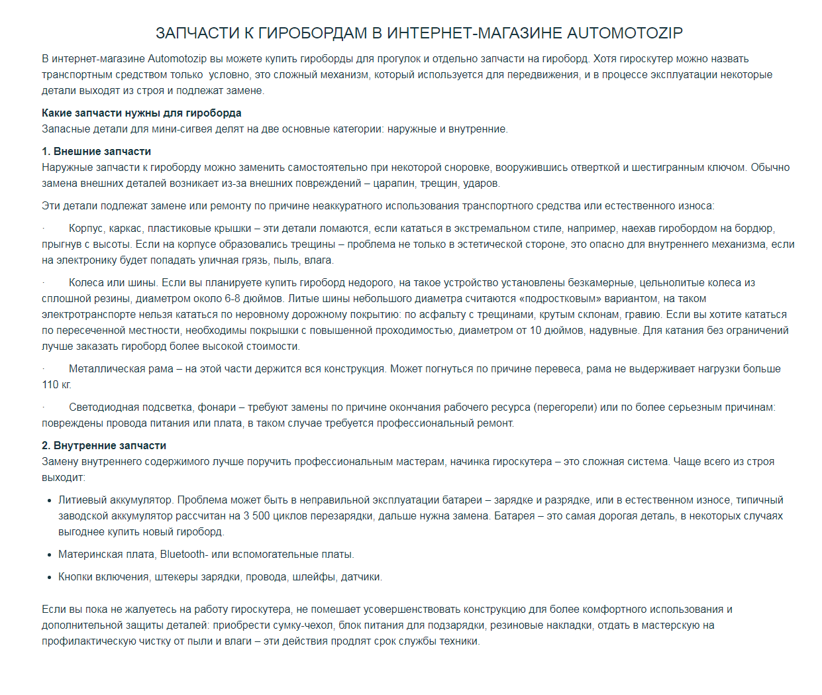

Slide 5
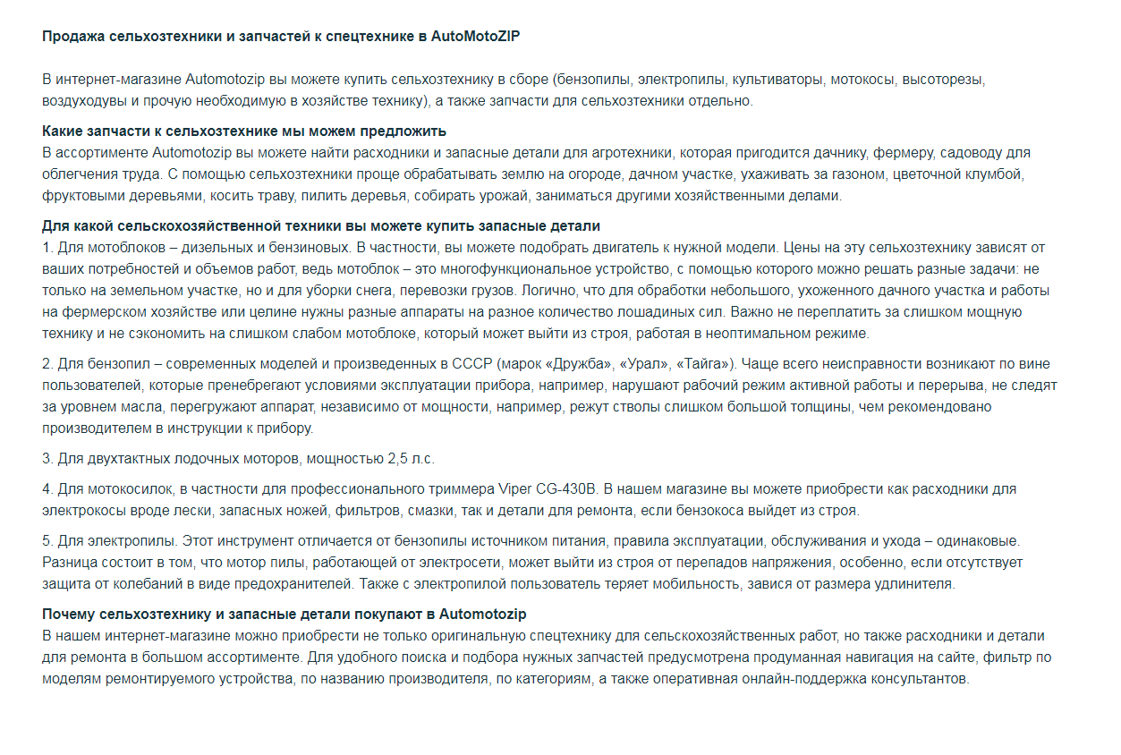

Slide 6
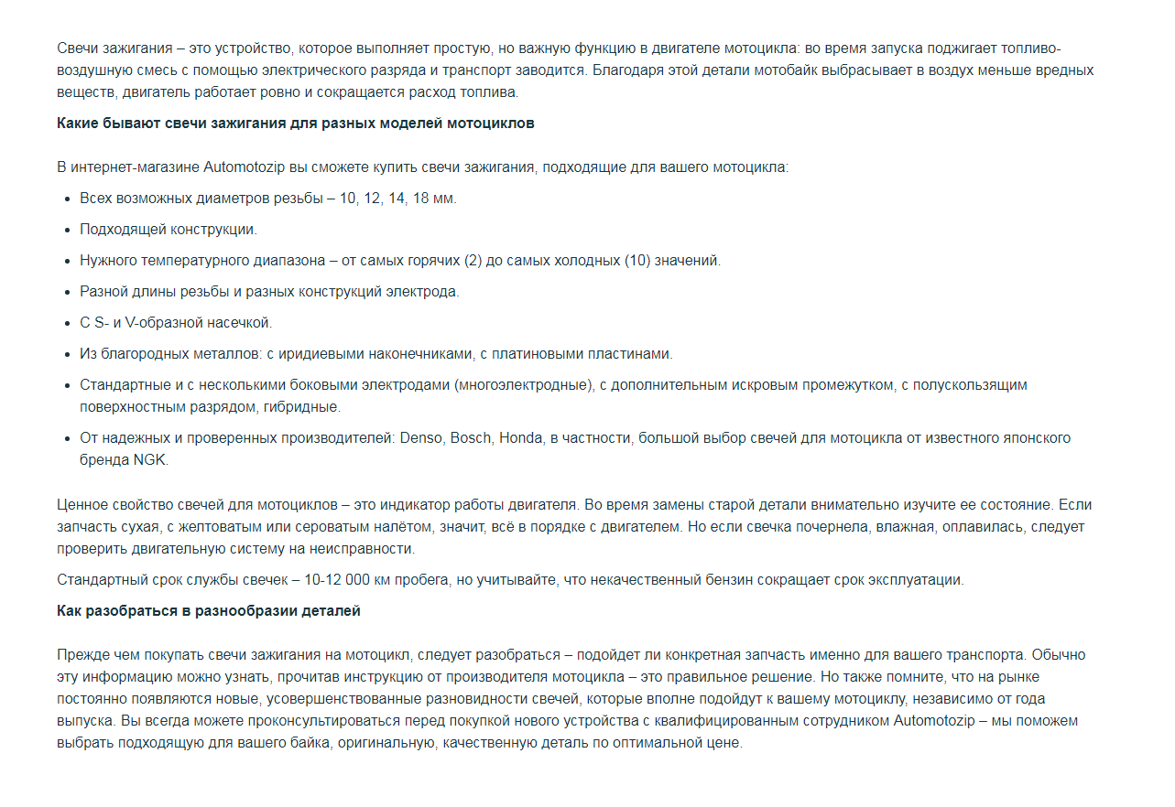

Slide 7
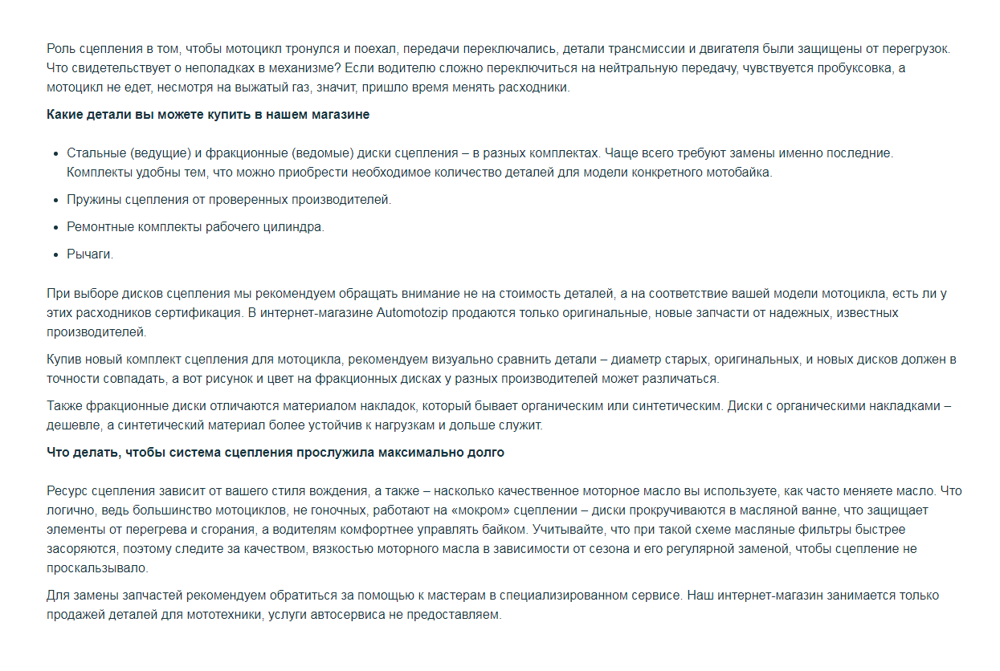

Slide 8
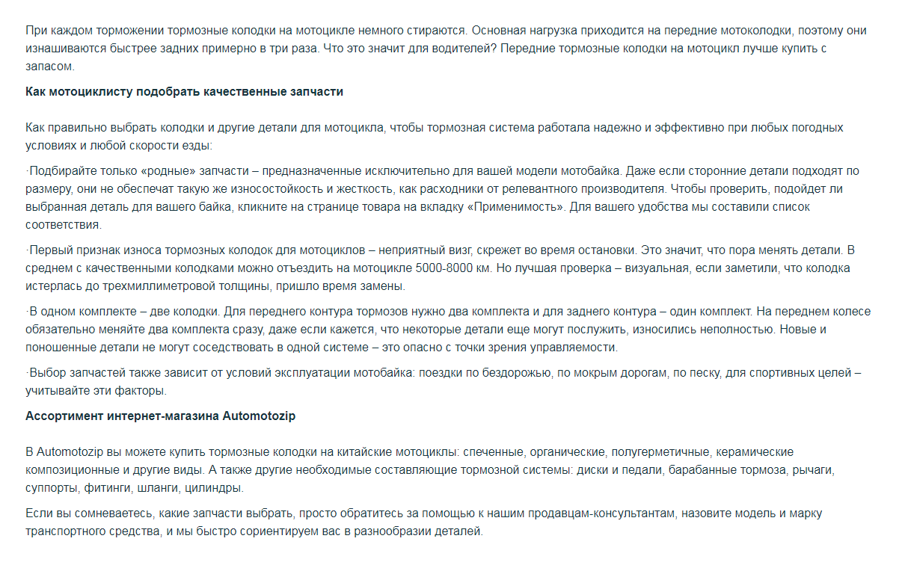

Slide 9
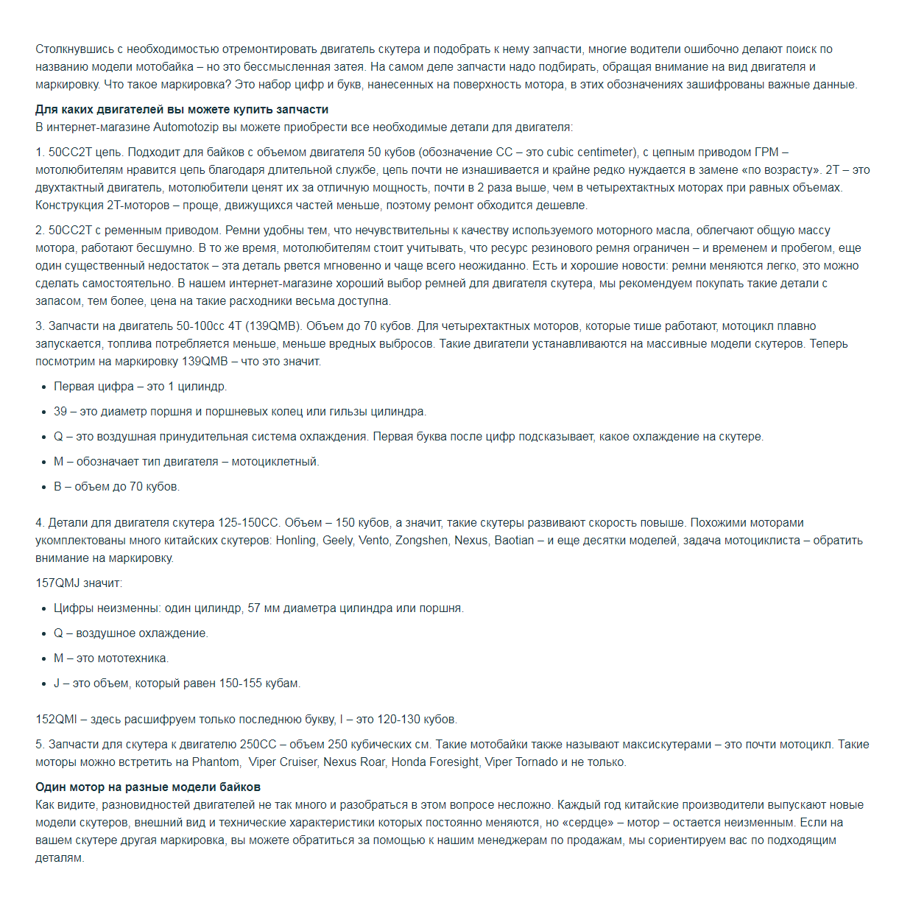

Slide 10
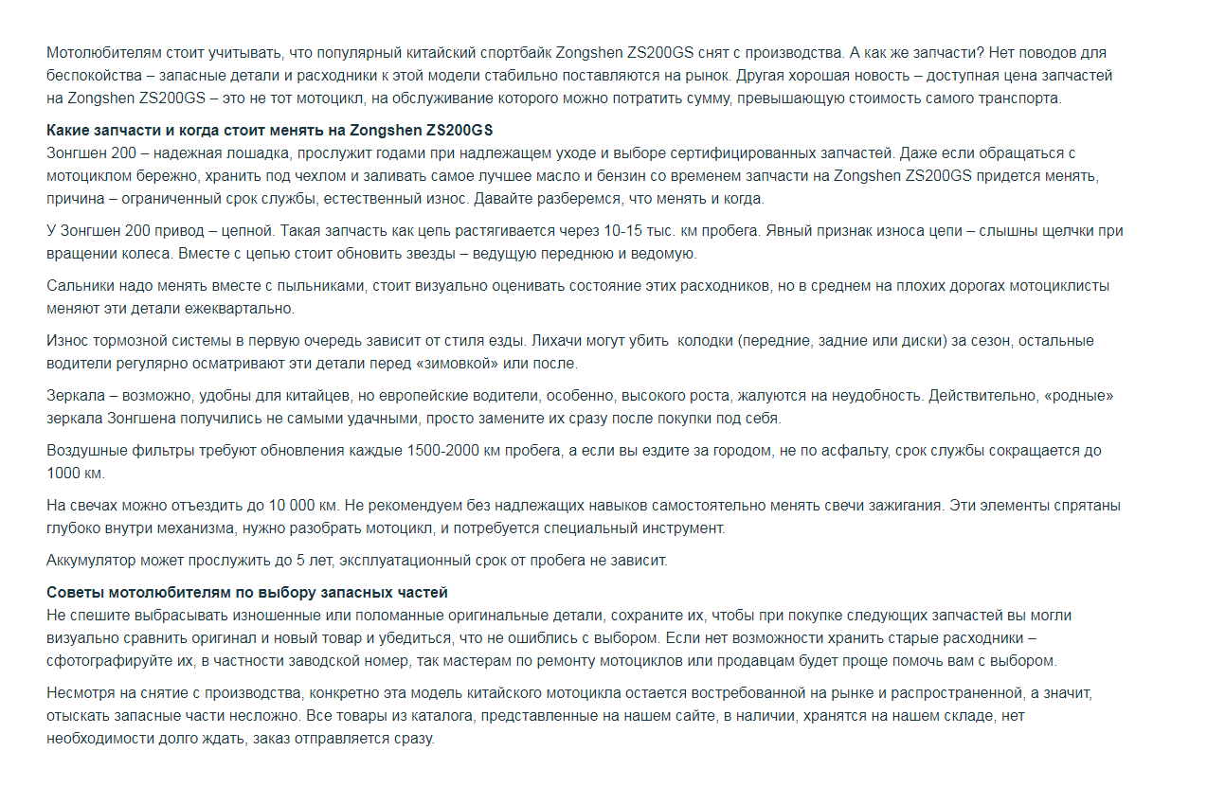

Slide 11
